Slide 1
Использование мнемотаблиц в познавательно – речевом развитии дошкольников
«Умение связно говорить развивается при целенаправленном руководстве педагога и путем систематического обучения …».
Ф. А. Сохин
Подготовила воспитатель МБДОУ № 47.
Саркисян А.Х.

Slide 2
Дошкольный возраст – самый благоприятный для закладывания основ грамотной, чёткой, красивой речи, что является важным условием умственного воспитания ребёнка. Монологическая речь психологически более сложна, чем диалогическая: дети пропускают смысловые звенья, логическую последовательность повествования, делают ошибки в построении предложений. Чтобы помочь детям овладеть связной речью и облегчить этот процесс, мы используем прием мнемотехники.

Slide 3
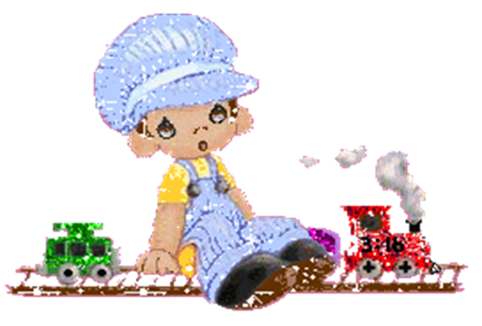
Мнемотехника –
Это система методов и приемов, обеспечивающих успешное запоминание, сохранение и воспроизведение информации, знаний об особенностях объектов природы, об окружающем мире, эффективное запоминание структуры рассказа, и, конечно, развитие речи.
Notes:
Мнемотехника - в переводе с греческого - «искусство запоминания».
Мнемотехнику в дошкольной педагогике называют по-разному: Воробьева Валентина Константиновна называет эту методику сенсорно-графическими схемами, Ткаченко Татьяна Александровна – предметно-схематическими моделями, Глухов В. П. – блоками-квадратами, Большева Т. В. – коллажем, Ефименкова Л. Н – схемой составления рассказа.

Slide 4
Основные задачи мнемотехники:
1.Развитие всех видов памяти:
- зрительной,
- слуховой,
- ассоциативной,
- словесно – логической,
- отработка различных приёмов запоминания.
2.Обогащение словарного запаса детей, развитие связной речи.
3. Развитие логического мышления (умение анализировать, систематизировать).
4. Развитие образного мышления ( кодирование любой информации).
5. Решение различных общеобразовательных, дидактических задач, ознакомление с различной информацией.
6. Развитие смекалки, тренировка внимания.
7. Развитие умения устанавливать причинно-следственные связи в событиях, рассказах.

Slide 5
В содержание методики мнемотехники входят:
освоение методов мнемотехники на материале ознакомления с окружающим – природа, времена года, растительный и животный мир и др.;
упражнения на развитие различных параметров внимания;
развитие образной сферы на основе восприятия: цветовая характеристика букв, умение кодировать любую информацию.

Slide 6
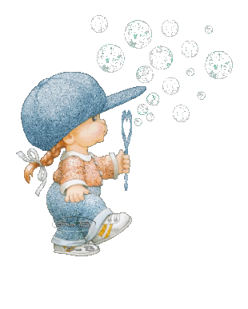
Структура мнемотехники.
Notes:
Как и любая работа, мнемотехника строится от простого к сложному. Необходимо начинать работу с простейших мнемоквадратов, последовательно переходить к мнемодорожкам, и позже - к мнемотаблицам.
Огромное место в работе с детьми занимает дидактический материал в виде мнемотаблиц, что облегчает детям овладение связной речью; кроме того, наличие зрительного плана-схемы делает рассказы чёткими, связными и последовательными.

Slide 7
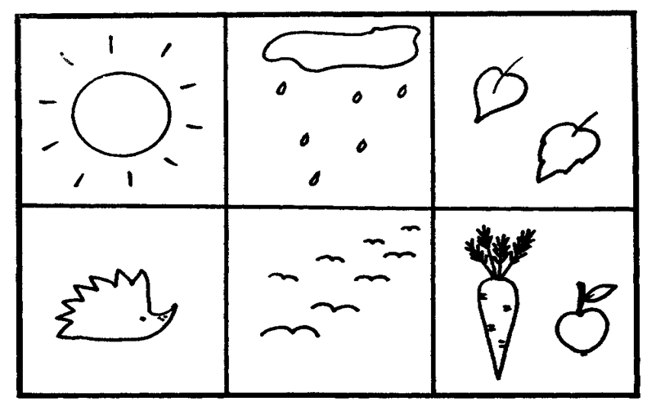
Мнемотаблица -
это схема, в которую заложена определенная информация.
Notes:
Суть мнемосхем заключается в следующем: на каждое слово или маленькое словосочетание придумывается картинка (изображение); таким образом, весь текст зарисовывается схематично. Глядя на эти схемы – рисунки ребёнок легко воспроизводит текстовую информацию.
Для детей младшего и среднего дошкольного возраста необходимо давать цветные мнемотаблицы, т.к. у детей остаются в памяти отдельные образы: цыпленок – желтого цвета, мышка серая, елочка зеленая.
Нужно отметить, если вы сделали, например волка – изображением зубов, тогда это должно быть на протяжении всего возрастного периода. С переходом в другую группу можно усложнить или заменить другой графической заставкой.
В мнемотаблице можно изображать практически все – т.е. производится графическое или частично графическое изображение персонажей сказки, явлений природы, некоторых действий, т.е. можно нарисовать то, что посчитаете нужным. Но изобразить так, чтобы нарисованное было понятно детям.

Slide 8
Мнемотаблицы служат дидактическим материалом в работе по развитию связной речи у детей.
Пересказ художественной литературы
Обучение составлению рассказов
Заучивание стихов
Отгадывание и загадывание загадок
Обогащение словарного запаса
Мнемотаблицы
Notes:
Мнемотаблицы-схемы служат дидактическим материалом в нашей работе по развитию связной речи детей. Мы их используем для решения всего спектра речевых задач.

Slide 9
Этапы использования мнемотаблиц.
I. Рассматривание таблицы и разбор того, что на ней изображено.
V. Каждая таблица может быть воспроизведена ребенком при ее показе ему.
III. Осуществляется пересказ информации (сказки, рассказа)с опорой на символы (образы),т.е. происходит отработка метода запоминания
II. Перекодирование информации, т.е. преобразование из абстрактных символов в образы.
IV. Делается графическая зарисовка мнемотаблицы.
Notes:
В процессе обучения связной речи прием мнемотехники может быть использован в работе над всеми видами связного монологического высказывания:
пересказ;
составление рассказов по картине и серии картин;
описательный рассказ;
творческий рассказ.

Slide 10
Работа с мнемотаблицей на слово “зима”.
1. Рассматривание мнемотаблицы
2. Перекодирование информации. 3. Воспроизведение таблицы по памяти.
Notes:
Перекодирование информации. У зимы три месяца: декабрь, январь, февраль. Зимой снег повсюду: на земле, на деревьях, на домах. Солнце светит, но не греет. В домах топят печи. Люди одеваются тепло: в меховые шубы, шапки, валенки, шерстяные шарфы, варежки. Домашние животные зимой находятся в тёплых хлевах. Дикие животные зимуют по-разному: медведь и ёжик – в спячке, белка заготовила себе корм и устроила себе тёплое дупло, сложнее зимой волку и лисе, зайчик сменил серую шубку на белую и его не заметно на белом снегу. Люди заботятся о птицах, развешивают кормушки, приносят корм. У детей зимой много развлечений: праздник Новогодней Ёлки, подарки от Деда Мороза, катания на санках, лыжах, коньках, игры со снегом. Зимой можно слепить снеговика, построить горку, крепость, поиграть в снежки.

Slide 11
Обучение рассказыванию с элементами творчества.
Воспитатель читает детям начало рассказа.
В вопросно – ответной форме проводится разбор содержания рассказа.
Совместно с детьми составляется мнемосхема рассказа. Последняя ячейка мнемосхемы представлена в виде вопроса (?).
Текст читается еще раз с опорой на мнемотаблицу. Предлагается несколько вариантов возможного продолжения в соответствии с данной сюжетной ситуацией.
Придумывание продолжения рассказа детьми по одному из предложенных вариантов.
Анализ детских рассказов.
Notes:
Творческие рассказы. Предложение придумать рассказ или сказку дети обычно встречают радостно. Но чтобы рассказы детей были не однообразные, логично построенные, существенную помощь окажут мнемотаблицы

Slide 12
Составление рассказа по мнемотаблицам.
Рассматривание мнемодорожек.
Составление предложений по мнемодорожкам.
Рассматривание мнемотаблиц.
Составление рассказа воспитателем.
Составление рассказа детьми.

Slide 13
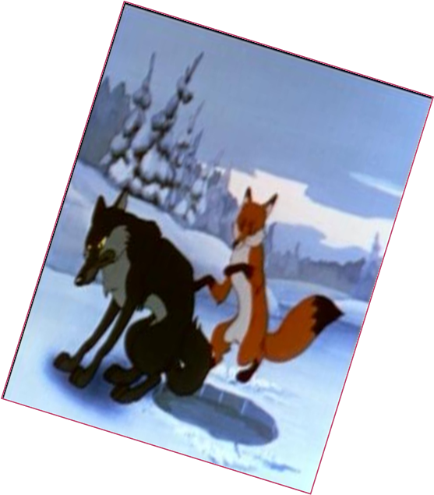
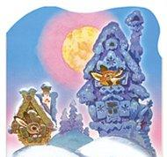
«Сказка может дать ключи для того, чтобы войти в действительность новыми путями, может помочь ребёнку узнать мир, может одарить его воображение. Д.Родари.
Notes:
Через сказку дети также знакомятся с сезонными явлениями природы. С этой целью используются обучающие мнемотаблицы, то есть такие, которые несут в себе обучающую информацию, как правило, еще незнакомую детям. При этом основную задачу берет на себя педагог, который показывает и доводит до детей то содержание, которое он вложил в таблицу.

Slide 14
Коллажи
Это-учебный материал, выполняющий следующие задачи::
Закрепление различных методов запоминания;
Развитие фотографической памяти;
Расширение словарного запаса, образного восприятия;
Развитие связной речи;
Главная задача коллажа- соединить, т.е. связать все картинки между собой.
Виды коллажей:
а) развивающий
б) обучающий
Notes:
Еще одна разновидность мнемотехники – это коллаж.
А теперь о коллажах - это лист, на котором рисуются или наклеиваются различные картинки, буквы, геометрические фигуры, цифры. Кажущийся беспорядок наложенных на картон картинок и составляет суть коллажа. Коллаж - это учебное пособие. Главная задача коллажа - соединить, то есть связать все картинки, буквы, цифры, геометрические фигуры между собой. Таким образом, происходит отработка сюжетного метода запоминания. Цели: закрепление различных методов запоминания; развитие фотографической памяти ребенка; расширение словарного запаса; образного восприятия; развитие устной речи, умения связно говорить, рассказывать. Виды коллажей: а) развивающий - способствует развитию фантазии, умения соединять в один сюжет не связанные, на первый взгляд, между собой картинки; б) обучающий - способствует получению и закреплению определенных знаний о предмете коллажа (математический, исторический, по грамоте, по экологии, природе, геометрические фигуры, математические действия и др.).

Slide 15
Выводы
Таким образом, с помощью схем-моделей и мнемотаблиц можно достичь следующих результатов:
у детей появилось желание пересказывать сказки, тексты, придумывать интересные истории;
расширился круг знаний об окружающем мире;
расширился активный и пассивный словарный запас;
появился интерес к заучиванию стихов и малых фольклорных форм;
дети преодолели робость, застенчивость.
Notes:
Но использование мнемотехники не заменяет самый известный и широко популярный метод в развитии и укреплении памяти - традиционное заучивание текстов наизусть.

Slide 16
К . Д. Ушинский писал:
«Учите ребёнка каким-нибудь неизвестным ему пяти словам- он будет долго и напрасно мучиться, но свяжите двадцать таких слов с картинками, и он усвоит их на лету».

Slide 17
Источники информации:
1. Большева Т.В. Учимся по сказке. Развитие мышления дошкольников с помощью мнемотехники. – СПб: Детство-Пресс, 2005.
2. Девянина И. Занимаемся и составляем сказки по схемам с использованием методов ТРИЗ. Журнал «Дошкольное воспитание» № 4,1998.
3. Ефименкова Л.Н. Формирование речи у дошкольников / Ефименкова Л.Н. – М., 1985.
4. Омельченко Л.В. Использование приёмов мнемотехники в развитии связной речи / Омельченко Л.В. Логопед. 2008. №4.
5. Полянская Т.Б. Использование метода мнемотехники в обучении рассказыванию детей дошкольного возраста. – СПб: Детство-Пресс, 2009.
6. Ткаченко Т.А. Использование схем в составлении описательных рассказов / Ткаченко Т.А. Дошкольное воспитание, 1990, №10.
7. Широких Т.Д. Учим стихи – развиваем память/ Широких Т. Д. Ребёнок в детском саду. 2004. №2.

